Slide 1
Вінницький національний технічний університет
Факультет машинобудування та транспорту
Кафедра автомобілів та транспортного менеджменту
ГРАФІЧНІ МАТЕРІАЛИ ДО МАГІСТЕРСЬКОЇ КВАЛІФІКАЦІЙНОЇ РОБОТИ
зі спеціальності 8.07010601 – Автомобілі та автомобільне господарство
  ОБҐРУНТУВАННЯ ВИБОРУ БЕЗПЕЧНИХ РЕЖИМІВ РУХУ АВТОМОБІЛІВ В ТЕМНУ ПОРУ ДОБИ
Керівник роботи к.т.н., доцент Кужель В. П.
Розробив студент гр. АТ-14м Дельгадо Вега А. С.
Вінниця ВНТУ 2015

Slide 2
1
Актуальність теми: На сьогоднішній день близько 50% дорожньо-транспортних пригод (ДТП) скоюються в темну пору доби, в той час, коли інтенсивність руху знижується в 3-10 разів. В цей період суттєво зростає ймовірність наїздів автомобіля на пішоходів, велосипедистів і нерухомі перешкоди, тобто тих видів ДТП, для яких видимість має вирішальне значення.
Основним критерієм при оцінці безпеки руху в темну пору доби є вибір швидкості руху, яка відповідає видимості. Тому робота присвячена обґрунтуванню вибору безпечних режимів руху автомобілів в темну пору доби.
Мета роботи: поліпшення безпеки руху автомобілів за рахунок рекомендацій щодо вибору безпечних режимів руху для розрізнення тест-об’єктів на дорозі в темну пору доби.
Об’єкт дослідження: процес функціонування системи „водій – автомобіль – дорога – середовище” при виборі безпечних режимів руху в темну пору доби.
Предметом дослідження є вибір безпечних режимів руху автомобілів в темну пору доби з врахуванням факторів, які діють в системі „водій – автомобіль – дорога – середовище”.

Slide 3
Наукова новизна:
враховано комплексний взаємозв’язок кількісних та якісних факторів впливу системи „водій – автомобіль – дорога – середовище” на дальність видимості об’єктів дорожньої обстановки та вибір безпечних режимів руху автомобілів в темну пору доби.
Завдання дослідження:
- проаналізувати проблеми забезпечення безпечних режимів руху автомобілів в темну пору доби;
- дослідити теоретичні аспекти визначення ефективності роботи систем головного освітлення автомобілів;
- провести обґрунтування схем дорожніх експериментів та алгоритмів проведення досліджень;
розробити практичні рекомендації щодо вибору безпечних режимів руху автомобілів в темну пору доби.
розробити заходи з охорони праці та безпеки у надзвичайних ситуаціях.
Практичне значення одержаних результатів:
2
1. Формалізовано причини виникнення ДТП в темну пору доби, фактори, які цьому сприяють, запропоновані шляхи вирішення розглянутих проблем. Виконаний детальний аналіз методик оцінки безпечних режимів руху.
2. Запропоновані рекомендації з вибору безпечних режимів руху автомобілів в темну пору доби відповідно до стану системи ВАДС.

Slide 4
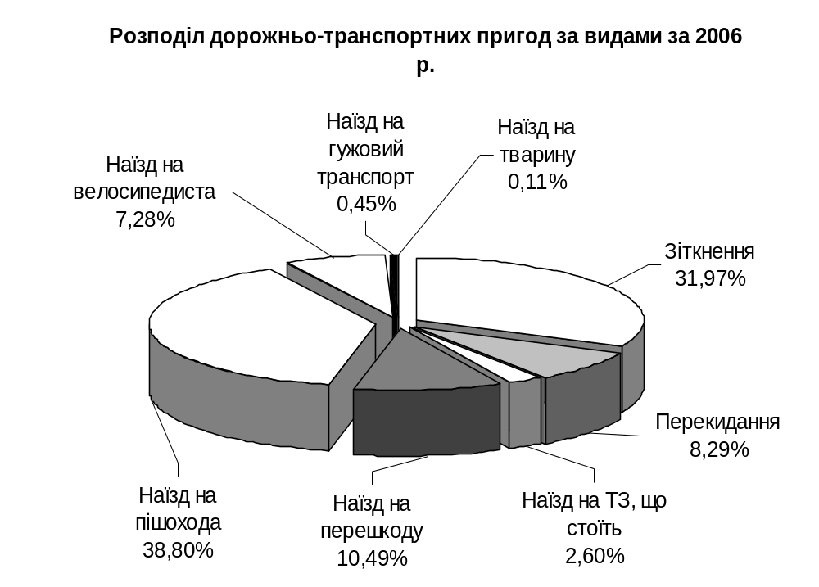
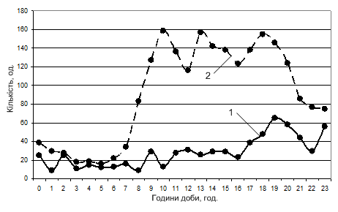
3
Розподіл дорожньо-транспортних
пригод за видами
Кількість потерпілих в ДТП (крива 1) та ДТП за годинами доби (крива 2)
З кривих рисунку можна зробити наступні висновки: кількість потерпілих в ДТП (крива 2) залишається стабільно високою. 3 10 год. ранку до 20 год. вечора з наступним значним зниженням, яке пояснюється закономірним зменшенням кількості автомобілів і пішоходів в вечірні та нічні години доби. Але незважаючи на зменшення кількості ДТП, важкість їх наслідків зростає, так як збільшується кількість потерпілих в пригодах (крива 1) значно зростає з 16 до 21 год. та 22 год.

Slide 5
4
Основні причини виникнення ДТП в темну пору доби:
- зниження дальності видимості дорожньої обстановки;
- засліплення водіїв фарами зустрічних автомобілів;
- незадовільне освітлення проїзної частини, а для більшості доріг – повна його відсутність;
- перевищення допустимої швидкості руху за умовами видимості;
- незадовільний технічний стан системи освітлення транспортних засобів;
- підвищена втомлюваність водія вночі, засліплювання його світлом фар зустрічного автомобіля;
- фізіологічна непристосованість організму людини до праці вночі;
- відсутність фізіологічного методу для водіїв на перебудову свого режиму для роботи вночі;
- відсутність досвіду і професійних прийомів керування автомобілем уночі;
- фізична втома, недостатні індивідуальні навички керування автомобілем;
- відсутність у свідомості водія повної реальної оцінки нічної дорожньої обстановки, аналогічної керуванню автомобілем вдень, адже вночі потрібна висока стійкість уваги ( 97% інформації отримується лише завдяки зору);
- послаблений контроль з боку контролюючих органів, відчуття безкарності за порушення правил дорожнього руху в темну пору доби;
- неналежний дизайн вулиць і застарілі стандарти міського планування і будівництва доріг;
високе обмеження швидкості в населених пунктах – 60 км/год.
Заходи для покращення ситуації: при плануванні і забудові міст перевагу надавати проектам, що передбачають меншу потребу у транспортуванні та менші ризики ДТП; підвищити якість будівництва, ремонту, утримання автомобільних доріг, вулиць і залізничних переїздів та організації на них безпечного руху; забезпечити пріоритетне фінансування створення належних умов безпеки руху в місцях концентрації ДТП, будівництва доріг та пішохідних переходів з перетином на різних рівнях; покращити видимість та освітлення пішохідних переходів, зупинок у населених пунктах, дорожніх знаків і розмітки; у проектах доріг передбачати лише узбіччя з твердим покриттям, зниження дозволеної швидкості в населених пунктах.

Slide 6
5
Основні задачі, які доводиться розв’язувати при аналізі ДТП в темну пору доби:
  визначення дальності видимості об’єктів на дорозі;
  визначення безпечної швидкості руху;
  дослідження технічного стану транспортного засобу та інші.
Згідно пункту 12.2 Правил дорожнього руху України в темну пору доби і в умовах недостатньої видимості швидкість руху повинна бути такою, щоб водій мав можливість зупинити транспортний засіб в межах видимості дороги.
Основні недоліки існуючих методів оцінювання безпечних режимів руху:
– не враховуються якісні параметри впливу, які мають надзвичайно велике значення
при дорожніх дослідженнях і аналізі отриманих даних;
– неможливість врахування повної кількості факторів впливу на дальність видимості;
– необхідність проведення вимірювань на місці ДТП в найкоротші строки після
виникнення пригоди з метою врахування взаємозв’язку зовнішніх факторів;
– складність оцінювання та можлива необ’єктивність висновку експерта щодо
величини дальності видимості за інформацією протоколів ДТП.
Тому дослідження проводяться для вирішення одного з найважливіших питань автотехнічної експертизи щодо технічної можливості водія зупинити транспортний засіб в межах видимості дороги для уникнення або зменшення важкості ДТП.

Slide 7
Внутрішні та зовнішні фактори впливу на дальність видимості
6
Дальність видимості
Внутрішні фактори впливу
Зовнішні фактори впливу
Конструкція, технічний стан і режими використання
Водій
Середовище і умови руху
Автомобіль
Система освітлення
Фізіологіч-ний стан
Оптичні власти-вості атмосфери і рівень освітленості
Розміри і форма кузова
Напруга на лампах фар
Психологіч-ний стан
Обзорність
Сила світла
Функції зору
Контраст, яскравість
Ергономічні показники робочого місця
Характеристи-ки світлових приладів
Контрастна чутливість
Швидкість руху
Гострота розрізнення
Характеристики обстановки
Ходова частина
Розсташу-вання
фар
Швидкість розрізнення
Геометрія дороги
Рівень завантаження
Інерція зору
Дорожнє покриття
Тиск в шинах коліс
Кути вста-новлення фар
Кольорова чутливість
Світлотехнічні
характеристики
Бортова система і основні системи
Гострота гли-бинного зору
Оптичні
характеристики
Адаптація до засліплення

Slide 8
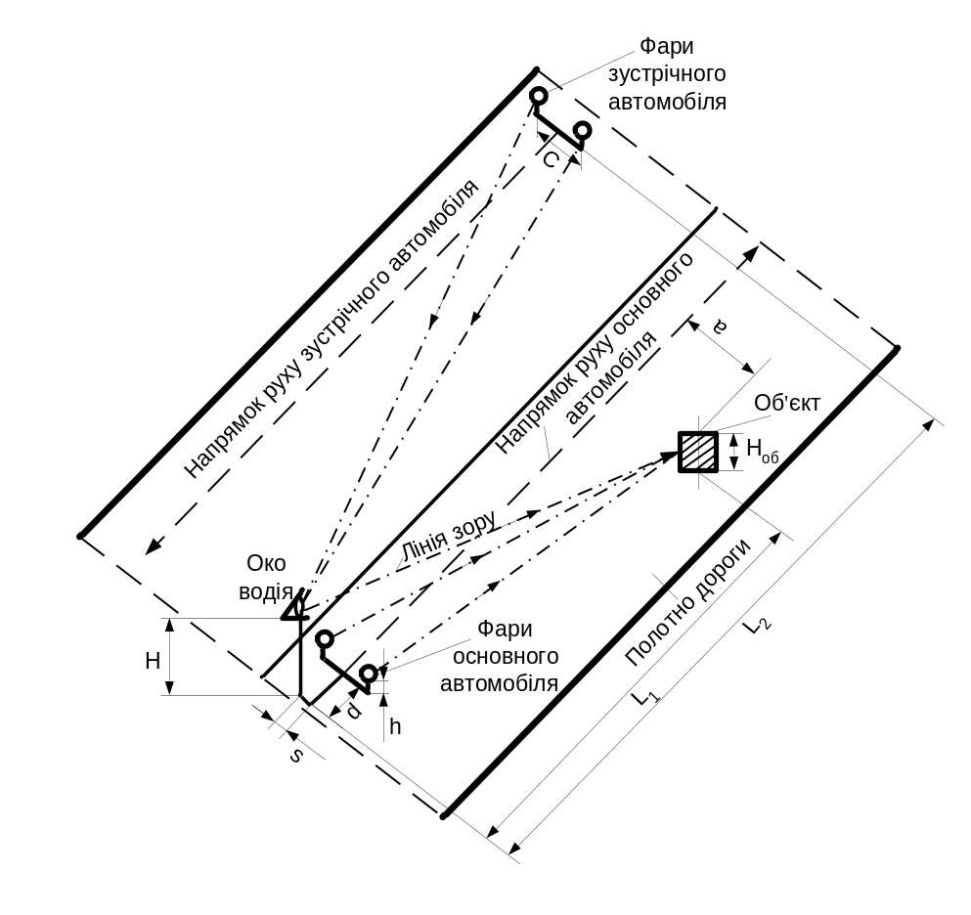
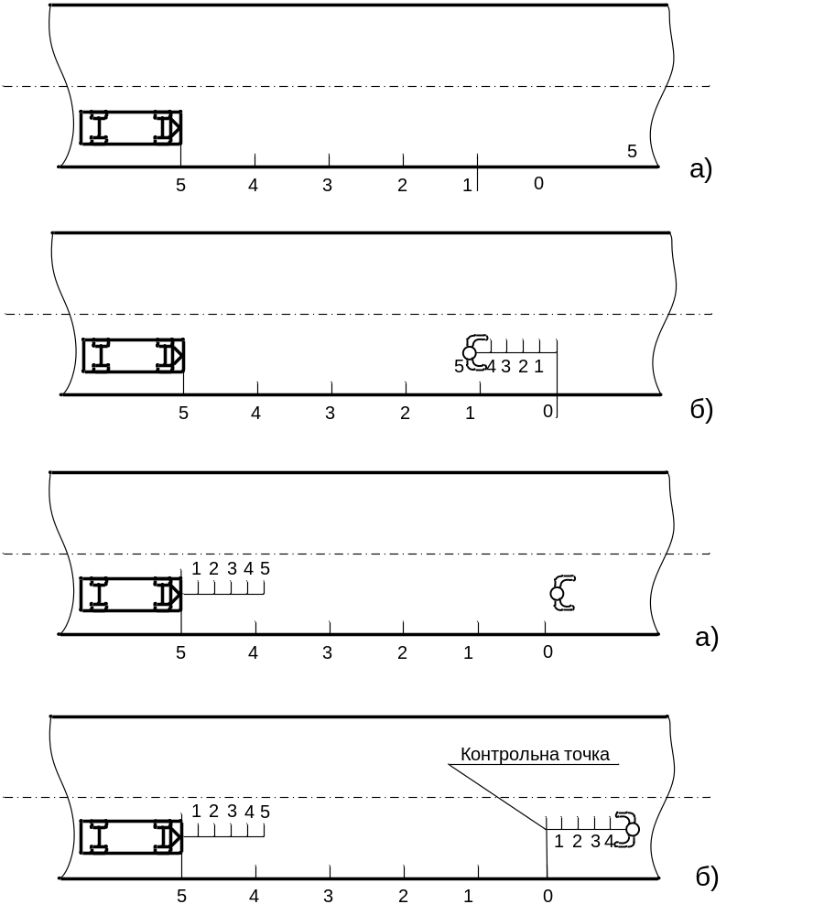
Алгоритм проведення досліджень:
1. Легковий автомобіль встановлюється передньою частиною уздовж дороги.
2. При роботі двигуна на середніх обертах колінчатого валу вмикається дальнє світло фар, а учасники експерименту спостерігають з кабіни як інший учасник експерименту зі світловідбивачем рухається від автомобіля, тримаючи світловідбивач в 20 см від землі. При цьому світловідбивач повертається площиною і ребром через крок.
3. В момент виходу учасника експерименту за межі видимості світловідбивача подається сигнал для його зупинки і визначається точна межа видимості для даних дорожніх умов.
4. Тест-об’єкт віддаляється вздовж правого узбіччя від автомобіля на відстань, яка дозволяє йому залишатися невидимим.
5. Автомобіль зі швидкістю 3-4 км/год. наближається до розташованого на дорозі тест-об’єкту. Коли перешкода розрізняється автомобіль зупиняють і заміряють відстань між його передньою частиною і перешкодою.
6. Експерименти пункту № 5 виконуються для тест-об’єктів у світлому та темному одязі, а також у одязі зі світловідбиваючими елементами.
7. Розраховується безпечна швидкість руху за даних умов конкретної дорожньої обстановки.
7
а)
б)
Схеми до експериментів
з визначення дальності видимості тест-об’єктів при наявності (а) та відсутності (б) світла фар зустрічних автомобілів

Slide 9
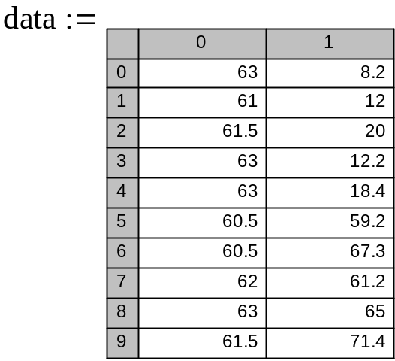
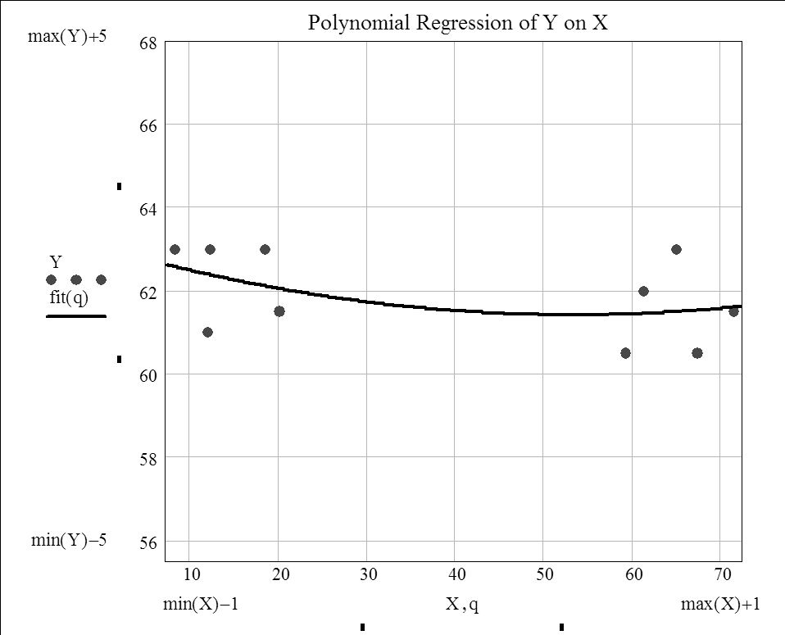
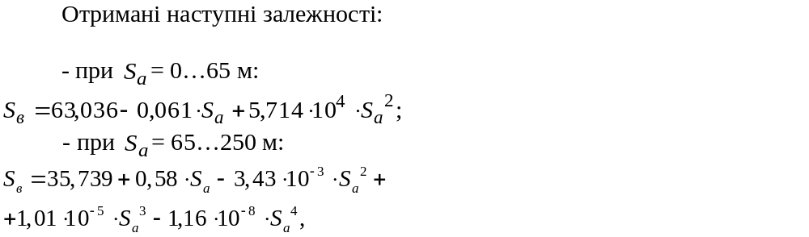
8
Апроксимація одержаних даних в середовищі Mathcad

Slide 10
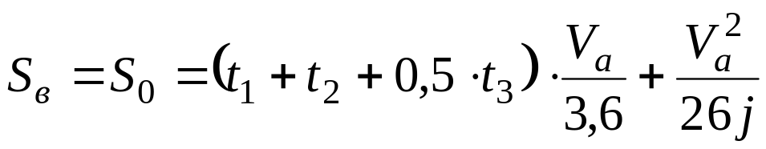




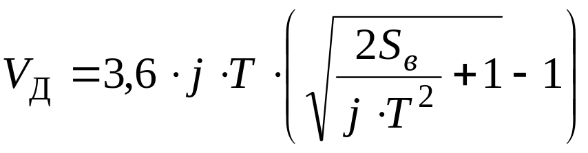
Розрахунок допустимої швидкості руху
за умовами видимості проводився за таким алгоритмом:
9
Визначення параметрів гальмування автомобіля.
Визначення часу реакції водія згідно дорожньої ситуації.
Визначення чи розрахунок величини дальності видимості дорожнього об’єкту в конкретній дорожній ситуації.
4. Визначення кута поздовжнього нахилу дороги за матеріалами протоколу ДТП.
5. Розрахунок допустимої швидкості руху в конкретній дорожній ситуації,
для обгрунтування безпечних режимів руху за даних дорожніх умов.
де
– час реакції водія, с;
– час запізнювання спрацьовування гальмової системи, с;
– час наростання сповільнення при гальмуванні, с;
- швидкість руху автомобіля, км/год;
– сповільнення при гальмуванні, м/с²:
Залежність для визначення рекомендованих значень допустимої швидкості руху автомобіля

Slide 11
Основні переваги від автоматизації процесу визначення
безпечних режимів руху
10
Визначення величини дальності видимості за матеріалами протоколу ДТП.
Врахування основних факторів впливу на дальність видимості навіть при відсутності їх точних значень.
Відсутність необхідності проведення дорожніх експериментів з залученням людських ресурсів та використанням матеріальних затрат та спеціального обладнання.
Рекомендації щодо вибору безпечних режимів руху за конкретними умовами видимості.
Максимальна відносна похибка прогнозу не перевищує 10,4%.
Орієнтовні безпечні швидкості руху автомобіля для розрізнення
тест-об’єктів на дорозі в темну пору доби за конкретних дорожніх умов
Тест-об’єкти | Типи ламп в фарах та безпечні швидкості руху, км/год.
 | R2 |  | Н7 |  | Н1
 | ближнє світло | дальнє світло | ближнє світло |  | дальнє світло
 | конкретна видимість | конкретна видимість | силуетна видимість | конкретна видимість | силуетна видимість | конкретна видимість
Тест-об’єкт (світловідбивач) | 62 | 101 | - | 99,4 | - | 168,7
Пішохід у світлому одязі | 58,7 | 94,8 | 95,9 | 84,2 | 161 | 146,4
Пішохід у темному одязі | 44,1 | 77,6 | 68,3 | 54,8 | 119 | 103,8
Пішохід у одязі зі світло- відбиваючими елементами | - | - | 75,1 | 65,3 | 130 | 118,5

Slide 12
ОСНОВНІ ВИСНОВКИ
11
1. Неоднозначність і суттєва складність оцінки відстані видимості при освітленні автомобільними фарами стимулюють удосконалення систем освітлення автомобілів у напрямку вирішення проблеми створення високоефективної несліпучої фари. Однак для вирішення цієї проблеми необхідне всебічне вивчення характеру поширення і зорового сприйняття світла автомобільних фар у різних умовах експлуатації, що дозволить створити математичні моделі й алгоритми функціонування таких автоматичних систем.
2. На сьогоднішній день задачу оцінки безпечних режимів руху автотехнічні експерти вирішують експерементально через складність і багатофакторність впливів, а також необхідність роботи зі знаннями, заданими мовою природи. Цей спосіб має ряд недоліків, характерними з яких є: велика трудомісткість експериментів і як наслідок, велика їх вартість; складність забезпечення умов проведення експерименту, приведення їх у відповідність з умовами, за яких відбулося ДТП.
3. Проведений аналіз основних методів оцінки безпечних режимів руху автомобілів за умов недостатньої видимості показав їх недостатню ефективність і невідповідність сучасним жорстким умовам проведення експериментів, щодо точності, збору та обробки статистичної інформації, врахування та обробки якісних впливів, забезпечення стійкості моделі до факторів впливу, подальшого поповнення інформаційної бази.
4. Проведені в роботі аналіз та апроксимація даних досліджень показали, що наявність сліпучої блискучості фар зустрічних автомобілів суттєво знижує видимість дороги і дорожніх об’єктів (майже на 25%). А це, в свою чергу, зменшує величину безпечної швидкості руху транспортних засобів.
5. Результатом використання інформації експериментальних досліджень і математичних розрахунків є побудова і аналіз залежності дальності видимості від відстані між автомобілями, на основі якої можна з впевненістю визначати і оцінювати безпечні режими руху автомобілів в конкретній дорожній ситуації за умов недостатньої видимості.
6. Можливим шляхом усунення існуючих недоліків при оцінці видимості є створення математичних моделей, що дозволяють з достатньою точністю оцінити відстань видимості. Аналіз сучасних математичних методів і їх порівняльна оцінка приводять до висновку, що для вирішення цієї нелінійної задачі з числовими і нечисловими факторами впливу необхідно скористатися математичним апаратом теорії нечітких множин, нейронних мереж і генетичних алгоритмів.

